Slide 1

Union Find
발표자 김윤재

Slide 2
What is union find?
유니온 파인드는 그래프 알고리즘으로 , 여러 노드가 존재할 때, 두 노드를 선택해서 현재 두 노드가 서로 같은 그래프에 속하는지 판별하는 알고리즘이다.
Union/Find 2가지 연산으로 이루어져 있는데, Find는 X가 어떤 집합에 포함되어 있는지를 찾는 연산이며, Union은 X가 포함되어 있는 집합을 다른 집합이랑 합치는 연산이다.
유니온 파인드가 시작할 때는, 자기 자신의 부모는, 자기 자신으로 설정합니다.

Slide 3
Union find use tree
유니온 파인드 알고리즘은 트리 자료구조를 사용합니다.
만약 두 개의 트리를 Union(병합) 할때, 트리의 깊이랑 넓이가 더 넓은 tail에 더 작은 노드를 붙히는 것이 일반적입니다, 그래서 rank 배열을 설정하여, 더 큰 tree에 더 작은 tree를 병합할 수 있도록 해주는 게 효율적입니다.

Slide 4
Find
public static int find(int x) {
 | if(x == parent[x])
 | return x;
 | else
 | return parent[x] = find(parent[x]);
 | }
파인드 함수 같은 경우,
만약 인자가 자기 자신이라면? (자기 자신이 부모 노드인 경우)
자기 자신의 값을 반환합니다.
만약 인자가 자기 자신이 아니라면?(자신의 부모 노드가 있는 경우)
Find 함수를 한번 더 실행합니다.
그러면 결국 부모의 노드를 계속 탐색하며, 루트 노드의 값이 반환됩니다.

Slide 5
Union
Public static void union(int x,, int y){ x = find(x); y=find(y); if(x==y) return; if(rank[x]<rank[y]){ parent[x]=y; rank[y]+=rank[x]; }else{ parent[y]=x; rank[x]+=rank[y]; }
Rank 배열에는 처음부터 모든 인덱스마다 1을 대입하고, rank값이 큰 그래프에, rank값이 작은 그래프를 흡수하고, rank값을 키워서, 더 가중치가 큰 그래프가 부모 그래프가 될 수 있도록 하는 코드입니다.
Rank 값이 같을 경우에는, x가 부모가 될 수 있게 설계했습니다.

Slide 6
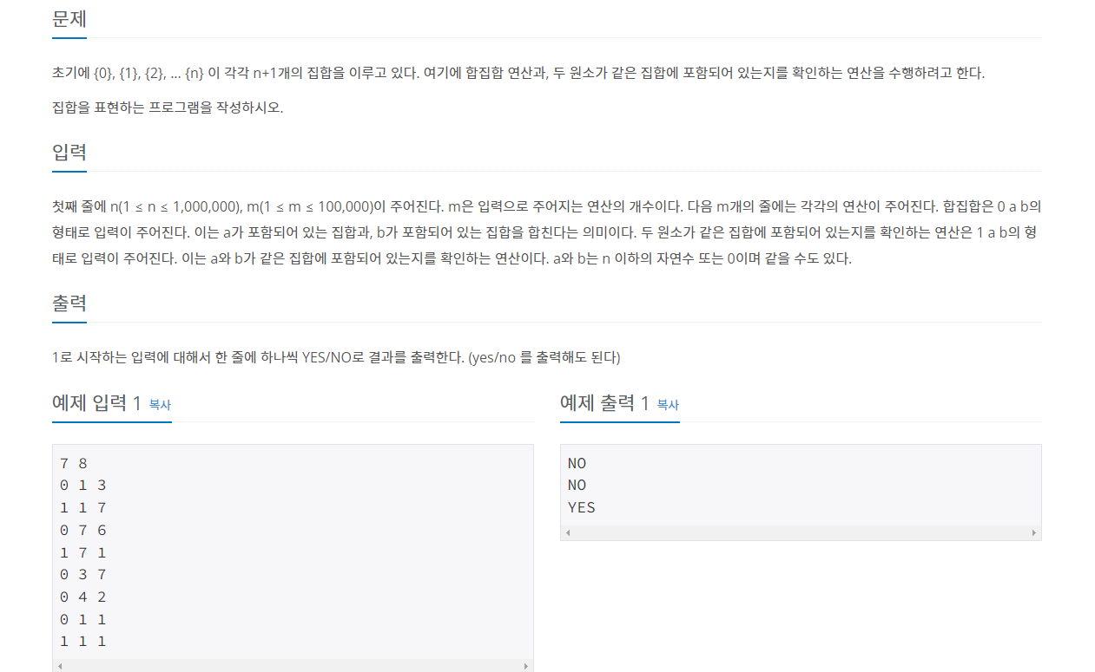
Baekjoon 1717 _ gold 4

Slide 7
문제 해결 전략.
입력이 0일 때, 두 개의 집합을 union하고,
입력이 1일 때, 두 개의 집합의 부모를 find해서 같으면 yes, 틀리면no를 출력하는 간단한 문제. 유니온 파인드의 기초격 문제이다.
간단하게 union 함수와 find함수를 정석으로 구현해주면 끝.

Slide 8
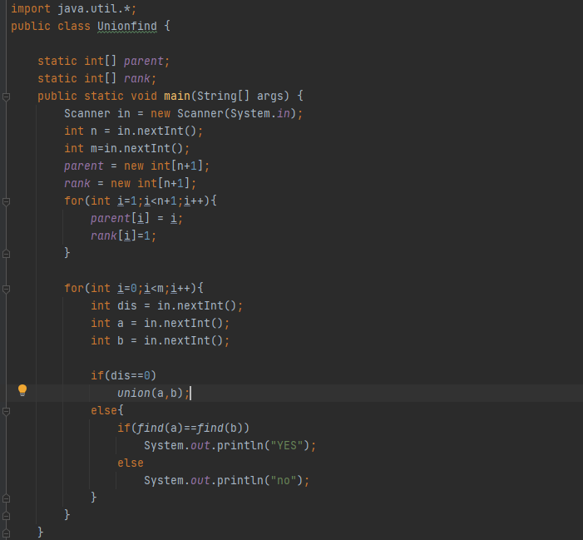
처음에 paren배열과, rank배열을 각각 i와 1로 초기화를 시켜준 후, a=0일때 union을 진행, a=1일때 find로 부모가 같은지를 찾아준다.

Slide 9
감 사 합 니 다.

